Slide 1
SA for Finance
IFin
김순호

Slide 2
목차
프로젝트 개요
프로젝트 팀 구성 및 역할
프로젝트 수행 절차 및 방법
프로젝트 수행 결과
자체 평가 의견

Slide 3
프로젝트 개요
주식정보, 신문기사, 투자자의 투자 동향, 신문기사에 대한 소비자의 의견(해시태그, X) 등을 종합적으로 판단하여 주식에 대한 정보와 소비자들의 감성(Sentiment)의 영향을 분석 => OSINT기반의 정보를 활용한 주식예측측
다양한 데이터(Multimodal Data) 형태를 통합(Data Fusion)
감성분석이 주가에 미치는 영향의 크기와 시점 등을 분석

Slide 4
02. 프로젝트 팀 구성 및 역할
팀명 : IFin
김순호 단독 팀으로 구성
주식시장분석 방법과 가치평가 방법에 대한 조사
감성분석 문헌연구
Python Code

Slide 5
03. 프로젝트 수행 절차 및 방법
Finance Prediction 방법론
감성분석 방법론
감성분석의 영향
데이터 융합 방법론
AI Agent vs RAG 영향

Slide 6
3.1 기존 주가 예측 방법론
기본적 분석 (Fundamental Analysis)
기업의 재무제표, 성장성, 산업 전망, 거시경제 지표 등을 분석
예: 매출 증가율, 이익률, 금리, 환율, 경기 사이클
기술적 분석 (Technical Analysis)
과거 가격과 거래량 데이터를 기반으로 패턴을 찾음
예: 이동평균선, RSI, MACD, 캔들차트 패턴
계량적 모델 (Quantitative Models)
통계, 머신러닝, 인공지능을 활용해 데이터 기반 예측
예: 시계열 분석(ARIMA), 딥러닝 기반 예측
행동재무학적 접근 (Behavioral Finance)
투자자 심리와 군집행동(허딩)을 고려
예: 뉴스, 소셜미디어, 투자자 감정 지수

Slide 7
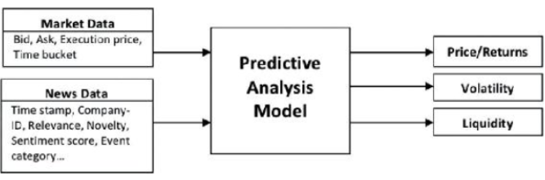
Mitra, Gautam. 2016. Handbook of Sentiment Analysis in Finance. 2nd ed. John Wiley & Sons. 15p

Slide 8
3.2 서비스 구축 컨셉
증권과 관련된 최근 추세정보 수집과 분석 그리고 활용 DB구축
LLM기반의 전문적 FinTech기반 대화형 지식 제공
주식 용어를 시작으로 투자 원칙 등의 설명과 적용
트렌드 분석을 위한 국내외 OSINT를 적용하는 시스템
OSINT기반의 페이크뉴스 검출

Slide 9
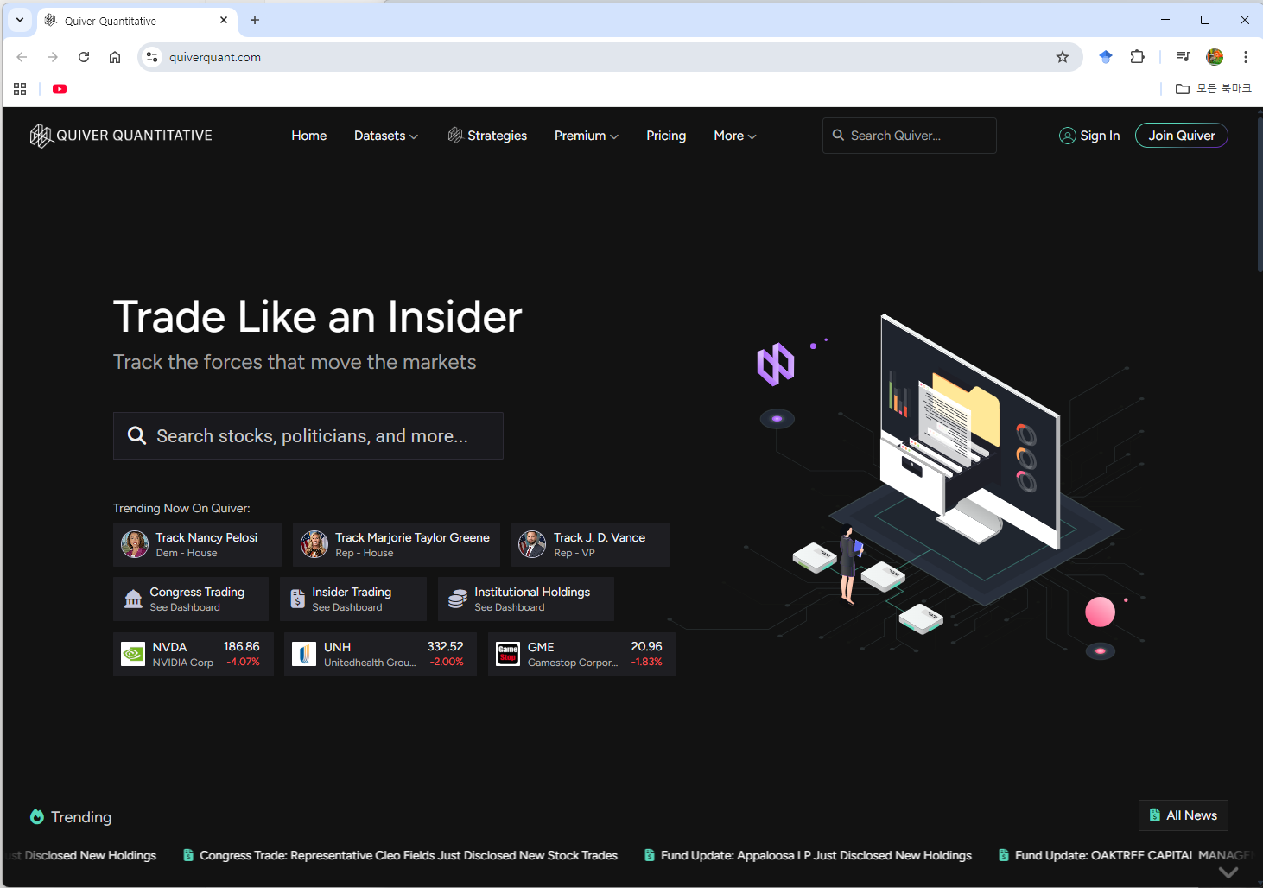
3.3. 시장분석
https://www.quiverquant.com
1. Quiver Quantitative
특징: 미국 상장기업에 대한 비정형 공개정보를 시각화
데이터 출처:
정치인 거래 내역
정부 계약
로비 활동
특허 출원
Reddit, Twitter 등 소셜미디어
장점: 투자자들이 접근하기 어려운 정보들을 구조화하여 제공

Slide 10
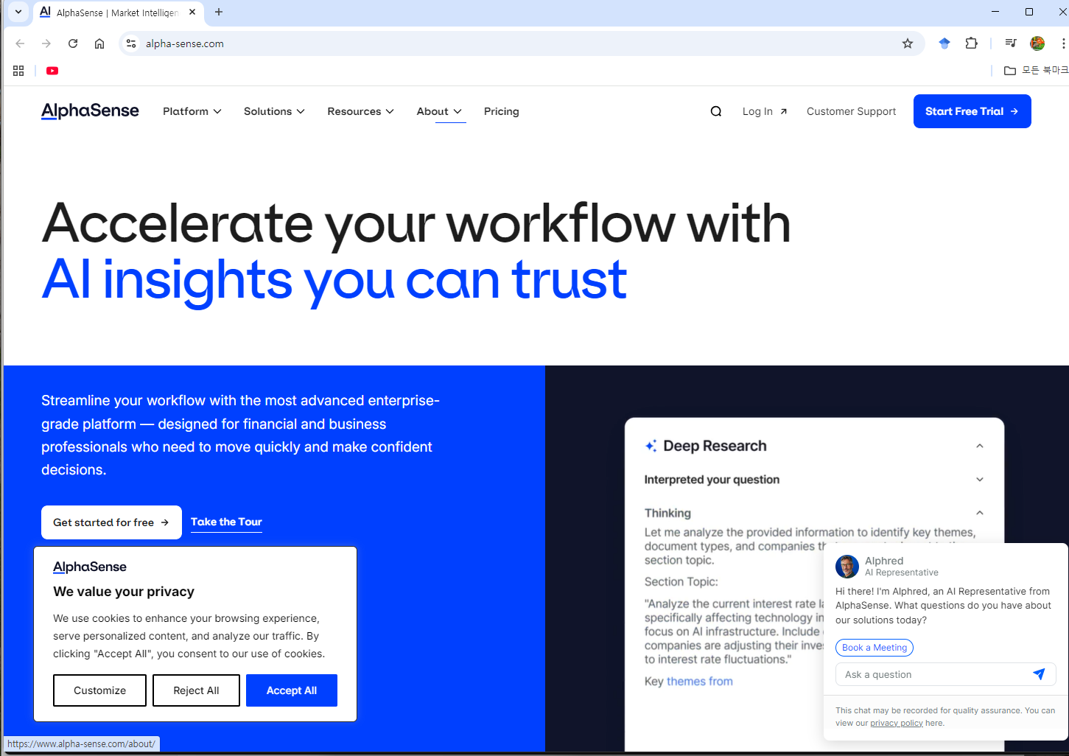
https://www.alpha-sense.com/
2. AlphaSense
• 특징: 기업 보고서, 뉴스, 애널리스트 리포트 등 방대한 문서 검색
• 기술: 자연어 처리 기반의 의미 검색(Semantic Search)
• 대상: 기관 투자자, 애널리스트, 기업 전략 담당자
• 장점: 실시간 정보 추적 및 경쟁사 분석에 강점

Slide 11
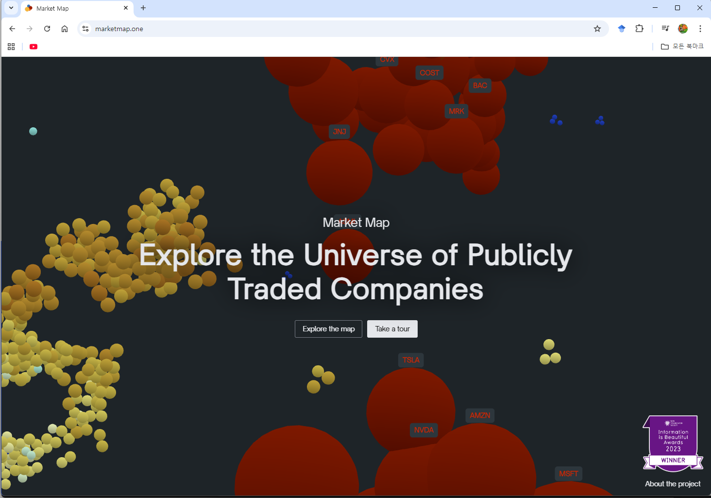
3. https://marketmap.one/
특징: 뉴스, 소셜미디어, 공시자료 등에서 투자 신호 추출
기능:
감성 분석(Sentiment Analysis)
이벤트 기반 알림
종목별 리스크 요인 시각화
장점: AI 기반으로 투자 타이밍 포착에 도움

Slide 12
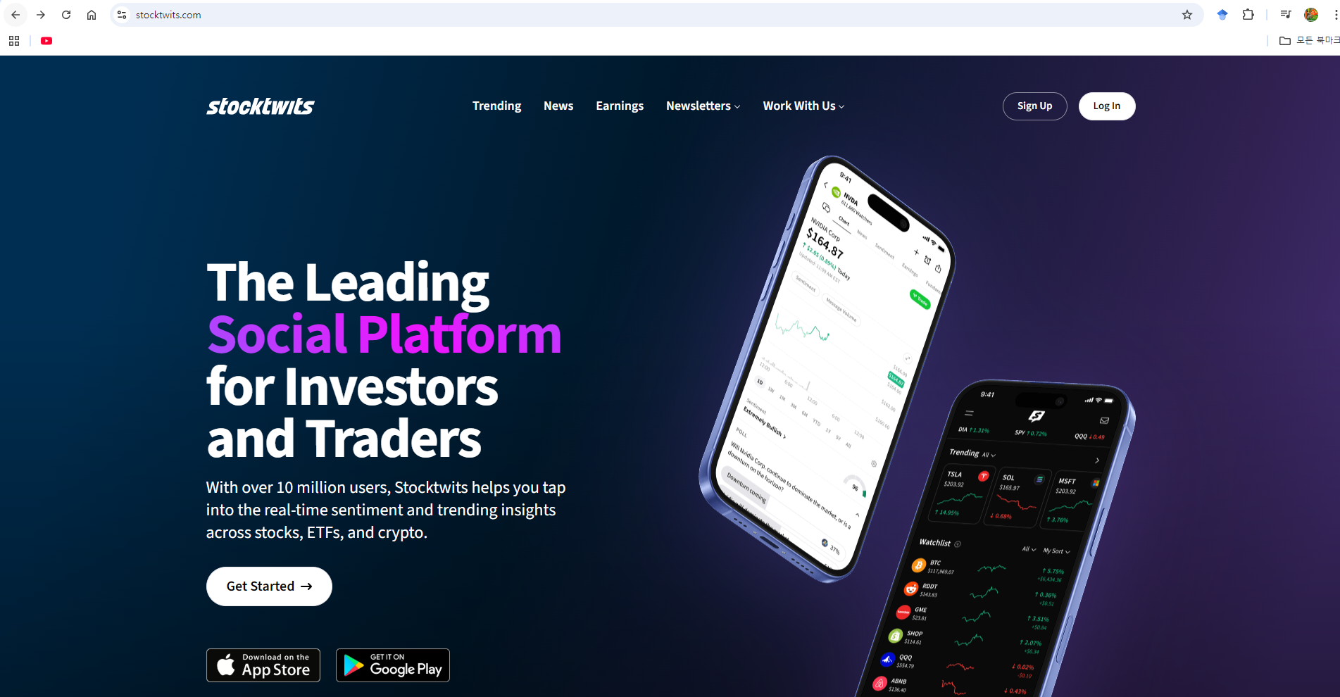
https://stocktwits.com/
4. 스탁위츠
Cashtag 시스템: $TSLA처럼 종목 앞에 $를 붙여 특정 종목에 대한 대화를 쉽게 모아볼 수 있음 실시간 시장 심리(Sentiment): 투자자들의 긍정/부정 의견을 집계해 시장 분위기를 한눈에 확인 가능
트렌드 탐색: 어떤 종목이나 코인이 주목받고 있는지 실시간으로 확인
AI 기반 인사이트: 커뮤니티 데이터를 분석해 주요 종목과 투자 아이디어를 추천
모바일 앱 지원: iOS와 Android에서 무료로 사용 가능

Slide 13
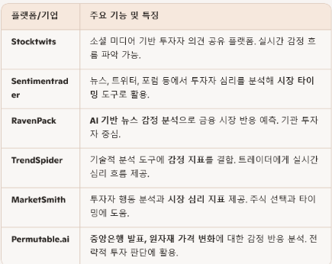
서비스 유형 분류
각 정보 원천에 따라 시황에 대한 예측을 제시하는 BM
뉴스, SNS 등을 기반으로 하는 방식
AI기반의 뉴스 감정분석 방식
기술분석과 감정지표를 융합하는 방식
투자자 행동분석과 결합 방식
거시경제 지표를 기반으로 하는 방식

Slide 14
국내현황
외국 사례는 기업형태로 존재하나, 국내의 경우 공공데이터, DART전자공시스템, KIPRIS특허정보검색서비스, 그리고 크리딧잡/사람인과 같은 형태로 존재함
국내에도 기업형태의 증시 정보를 OSINT형태로 제공할 수 있는 기업이 필요함

Slide 15
주요 한국어 Lexicon
이름 | 출처 | 특징 | 활용 예시
KnuSentiLex (KNU 한국어 감성사전) | 군산대학교 Data Intelligence Lab | 보편적 긍·부정 감성어 포함. 이모티콘까지 감성어로 등록. GitHub에서 무료 제공 | 감성 분석, 텍스트 마이닝, SNS 데이터 분석
부산대 Sentimental Dictionary | 부산대학교 | 한국어·영어·중국어 감성사전 제공. 구축 방법과 모델링 방식 공개 | 다국어 감성 분석 연구
표준국어대사전 기반 확장 감성어 사전 | 국립국어원 자료 활용 | 표준국어대사전에서 추출된 감성어 + 축약어·신조어·이모티콘 포함 | 빅데이터 분석, 소셜 미디어 감성 연구

Slide 16
04. 프로젝트 수행 결과

Slide 17
4.1 정보이론
약성, 준강성, 강성(이론은 정보가 시장가격에 즉시 반영된다는 가정을 기초로 함)
=> 정보의 공개 시점과 정보의 영향시점의 차이
=>정보는 공개되는 즉시 시장에 영향을 미친다. 다만 인지의 주체가 누구인가에 따라 영향이 다를 것인가?
=> 때문에 역활자의 수집능력, 적용능력, 개인능력 차 등에 의해 시장에 대한 영향 차이 발생생

Slide 18
4.2 배경
주식시장 동인(Market Drivers)
Market drivers are the factors that influence financial markets, such as economic indicators, corporate performance, geopolitical events, central bank policies, and technological advancements.
기존 주식의 예측 방법 : 전문가 중심의 판단으로 그들의 개인적 결정과 집단적인 평가에 의해 주도되거나 하기도 함
Herding Forecast and Bold Forecast
AI Agent를 기반으로 Argument Mining을 통한 Opinion의 영향에 따른 향후 주가 변동을 예상
투자 시점의 예측과 시장탈출 시점의 예측
시장의 상승과 하락 장의 예측 => 시장 변화의 시점 예측

Slide 19
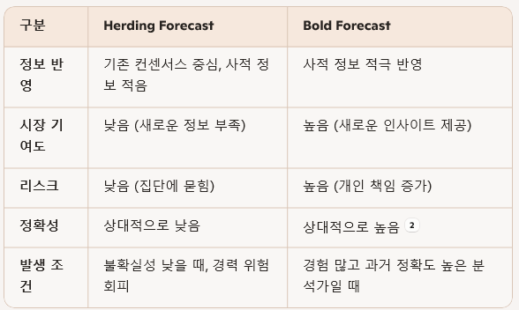
Herding Forecast vs Bold Forecast
투자자 입장: Herding Forecast는 참고용으로만 활용하고, Bold Forecast는 새로운 정보와 기회를 제공할 수 있으므로 더 주목할 가치가 있음.
분석가 입장: Bold Forecast는 차별화된 전문성을 보여줄 수 있지만, 실패 시 평판 리스크가 크므로 신중한 판단이 필요.

Slide 20
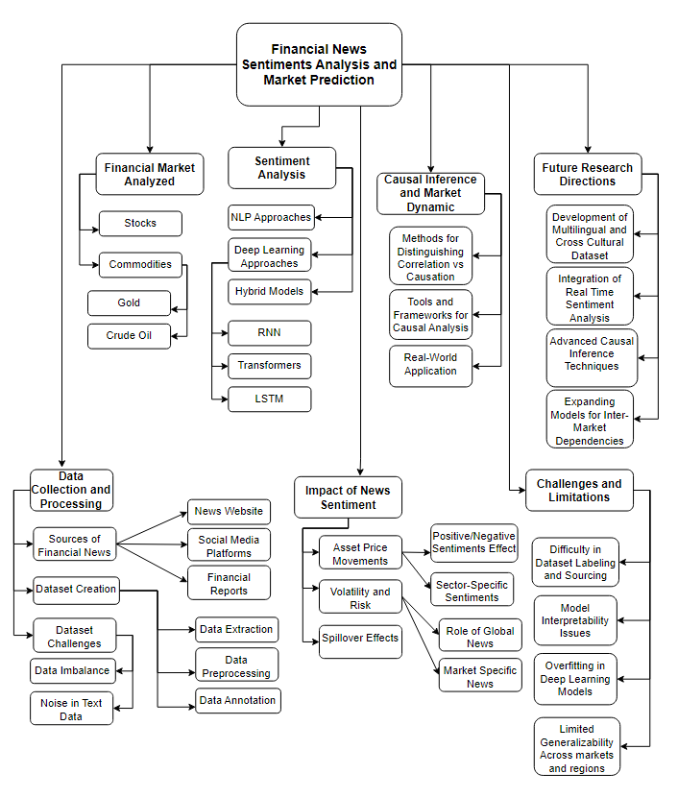
AI Sentiment Analysis 분류
주식시장 정보를 수집, 분류, 분석하는 과정과 분류 및 분석 방법의 체계도

Slide 21
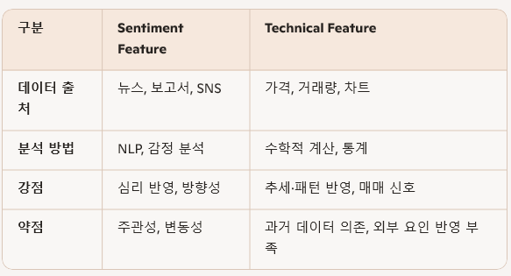
감성분석 vs. 기술분석
Sagala, Tommy Wijaya, Mei Silviana Saputri, Rahmad Mahendra, and Indra Budi. 2020. “Stock Price Movement Prediction Using Technical Analysis and Sentiment Analysis.” Proceedings of the 2020 2nd Asia Pacific Information Technology Conference, January 17, 123–27. https://doi.org/10.1145/3379310.3381045.

Slide 22
Impact Duration of Events
“Patton and Verardo (2012) noticed decay in the impact of news on asset prices and their betas on a daily timescale and further determine the complete disappearance of news effects within 2-5 days.” (MITRA, 2016, p. 9)
=> 감성분석의 영향은 2-5일에서 길어야 1주일이다. 이 경우 영향을 지속적으로 판단하는 방법을과 과정을 반복해야하는 문제가 발생한다. 이 문제를 어떻게 해결하는가에 따라 달리 분석의 영향을 진행할 수 있을 것이다.
감성과 관련된 데이터의 출현 이후 영향을 분석하기 위한 시차의 적용과 실제적인 오류의 조정문제가 발생
프로그램 상에서 이를 구체적 구현가능성과 영향에 대한 불확신이 존재함

Slide 23
데이터와 효과의 괴리(Time Lag)
GrayBox
BlackBox
데이터적용
Data
분석, 적용 그리고 측정의 방법의 차이?
Time
Lag

Slide 24
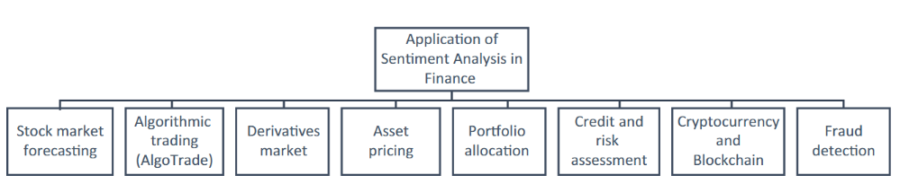
감성분석 적용 분야
Corazza, Marco, René Garcia, Faisal Shah Khan, Davide La Torre, and Hatem Masri. 2024. Artificial Intelligence and Beyond for Finance. Vol. 15. Transformations in Banking, Finance and Regulation. WORLD SCIENTIFIC (EUROPE). https://doi.org/10.1142/q0449. 214p

Slide 25
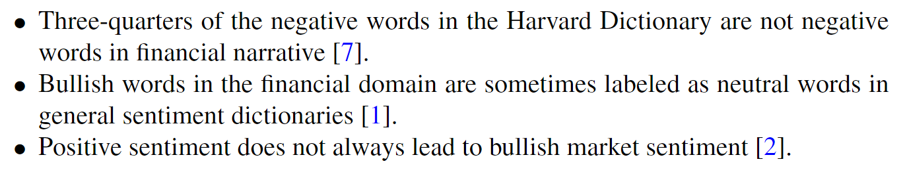
어의의 차이(사전적의미와 금융에서 의미 차이)
재무분야에서 사용되는 단어의 의미와 실사용되는 단어에서의 어의적인 차이가 존재함
즉 사용되는 단어 유의적인 의미 괴리가 존재함
해석하는 방법과 시장경험 부족한 경우 판단오류의 원인

Slide 26
금융감성사전 1
https://github.com/ntunlplab/Finance-NTUSD-Fin
NTUSD-Fin은 National Taiwan University Sentiment Dictionary for Finance의 약자로, 금융 소셜 미디어 데이터를 기반으로 구축된 시장 감성 사전입니다. 이 사전은 330,000개 이상의 라벨링된 금융 소셜 미디어 게시물을 크롤링하여 구축되었으며, 총 8,331개의 단어, 112개의 해시태그, 115개의 이모지가 포함되어 있습니다.
데이터는 GitHub 저장소에서 공개되어 있으며, NTUSD-Fin.zip 파일로 다운로드할 수 있습니다.
저장소에는 감성 점수 계산 방식(빈도, CFIDF, 카이제곱 검정, 시장 감성 점수, 워드 벡터 등)에 대한 설명도 포함되어 있습니다.

Slide 27
금융감성사전 2
FinSoSent: Advancing Financial Market Sentiment Analysis through Pretrained Large Language Models
출처: University of Pennsylvania, Pennsylvania State University, Western New England University 연구진 발표: Big Data and Cognitive Computing 저널, 2024년 8월호
목적: 금융 시장의 방향성을 예측하기 위해 **사전학습된 대형 언어 모델(LLM)**을 활용한 감성 분석
특징:
기존 금융 감성 사전 기반 접근을 넘어, 뉴스·소셜 미디어 데이터를 통합적으로 분석
시장 예측 정확도를 높이기 위해 LLM 기반 감성 점수 산출
금융 데이터의 **비정형성(unstructured data)**을 처리할 수 있도록 설계

Slide 28
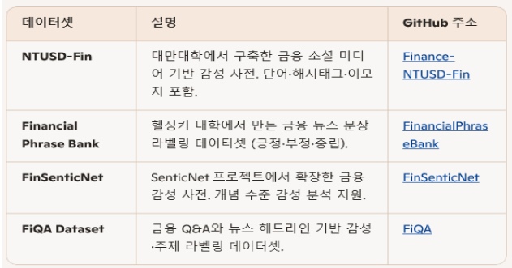
SA Dataset
https://github.com/SenticNet/finSenticNet

Slide 29
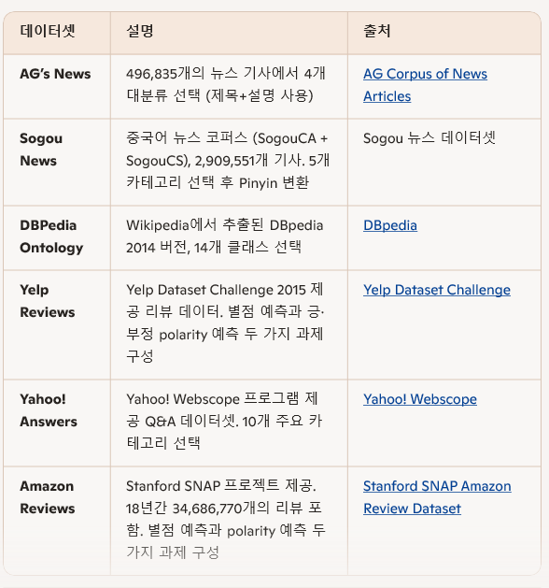
http://groups.di.unipi.it/~gulli/AG_corpus_of_news_articles.html
https://www.dbpedia.org/
https://business.yelp.com/data/resources/open-dataset/
https://snap.stanford.edu/data/web-Amazon.html

Slide 30
Fin-SoMe
Issues and perspectives from 10,000 annotated financial social media data
https://github.com/ntunlplab/Finance-Fin-SoMe
Fin-SoMe 데이터 개요
데이터 규모: 10,000개 금융 트윗
주석 방식:
은행 트레이저리 부서의 **프론트 데스크(front desk)**와 미들 데스크(middle desk) 전문가들이 감성 및 시장 관련성을 라벨링
**작성자 감성(writer sentiment)**과 **시장 감성(market sentiment)**을 구분하여 주석
발견된 특징:
작성자가 직접 표시한 시장 감성은 종종 잘못된 라벨일 수 있음
작성자의 감성과 실제 투자자의 시장 감성이 다를 수 있음
대부분의 금융 트윗은 근거 없는 분석 결과를 제공
투자자들이 자신의 포지션에 대한 손익 결과를 거의 기록하지 않음
=> 메일을 통해 허가를 득해야 한다(미수집)

Slide 31
FINGPT
DR JIGNASHA SHAH DALAL, DR SANTHILATA K. V. 2025. ULTIMATE FINGPT FOR FINANCIAL ANALYSIS. ORANGE EDUCATION PVT LTD.
https://huggingface.co/FinGPT
https://github.com/AI4Finance-Foundation/FinGPT/fork
개발 주체: AI4Finance Foundation (비영리 단체) 목표: 금융 데이터와 대형 언어 모델을 결합해 금융 AI 생태계의 민주화
특징:
오픈소스로 누구나 접근 가능
Hugging Face에 모델 배포 → 연구자와 개발자가 쉽게 활용 가능
금융 데이터에 맞춘 **파인튜닝(fine-tuning)**과 LoRA(저자원 적응 학습) 지원
투자자 감성 분석, 금융 뉴스 요약, 주식 시장 예측 등 다양한 응용 가능

Slide 32
금융 평가 데이터
sources of financial opinions; we group these sources by the opinion holders: insiders (Sect. 3.1), professionals (Sect. 3.2), social media users (Sect. 3.3), and journalists (Sect. 3.4).
Opinion Holder
Opinion Source : 관리자, 전문가, SNS사용자, 저널리스트
전문가 : 투자 전문가, 아마츄어 전문가
역대 성과자 : 투자성공자와 실패자

Slide 33
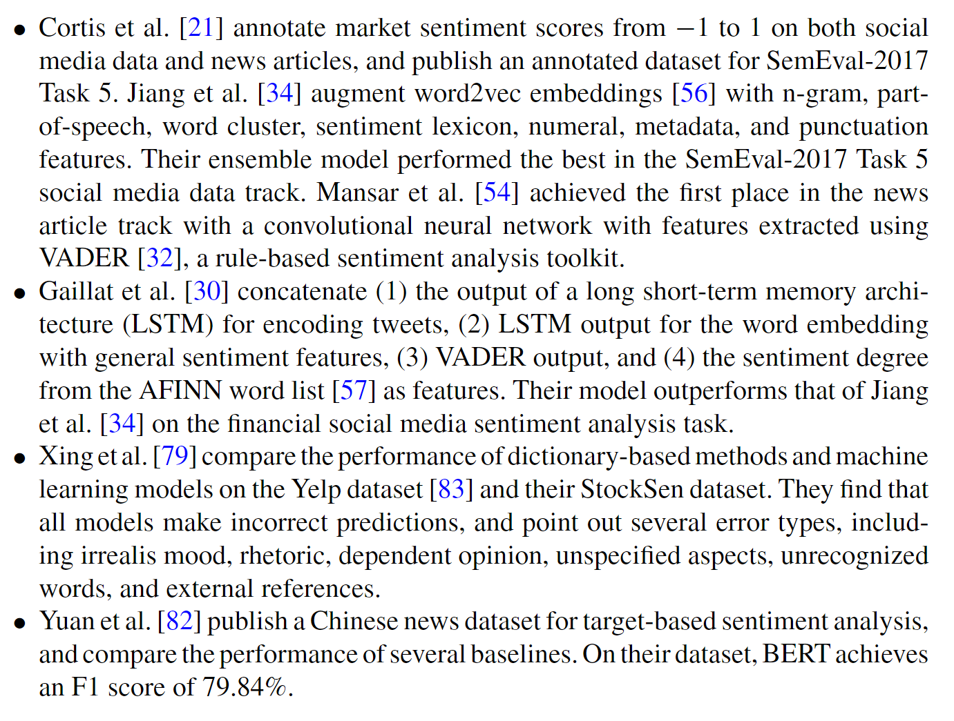
시장감성분석과 AI 방법론
감성분석은 -1에서 1까지 값
n-gram, POS 등을 적용
규칙기반 분석 - VADER 적용
LSTM, BERT를 적용
Yelp, StockSen Dataset 등 활용
=> 7-80%대의 F1값을 보임

Slide 34
Market mood
Indicator | Data Analyzed | Sentiment Indication
Volatility Index (VIX) | Measures expected market volatility based on S&P 500 option prices. | High VIX = Fear (known as the "fear gauge"). Low VIX = Complacency/Optimism.
Put/Call Ratio (PCR) | Compares the trading volume of put options (bets on decline) to call options (bets on rise). | High PCR (more puts) = Bearish/Fear. Low PCR (more calls) = Bullish/Greed.
Market Breadth | Tracks the number of stocks advancing versus declining, or reaching new highs versus new lows. | Broad participation (many advancing stocks) = Strong Optimism. Narrow participation = Caution/Fear (hidden weakness).
Momentum and Volume | Analyses the speed of price movements and the volume associated with them. | Strong price rise on high volume = Conviction/Greed. Sharp drop on high volume = Panic/Fear.

Slide 35
Market Mood Index
The most popular example is the Market Mood Index (MMI) or the Fear and Greed Index.
This index typically scores the market mood on a scale (e.g., 0 to 100) and categorizes it:
Score Range | Market Mood | Interpretation
0 - 30 | Extreme Fear | Oversold conditions, panic selling. Contrarian signal to Buy.
31 - 50 | Fear/Caution | Negative sentiment, defensive positioning.
51 - 70 | Optimism/Greed | Growing confidence, prices may be climbing too fast.
71 - 100 | Extreme Greed | Overbought, euphoria, risk ignored. Contrarian signal to Sell/Hedge.⁶

Slide 36
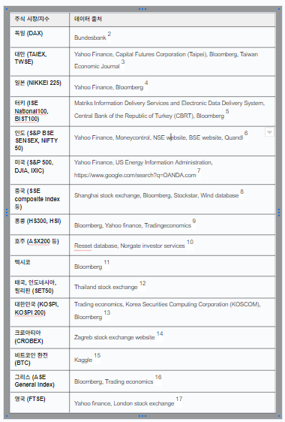
각 국의 데이터 출처 분류
각 국의 주식시장 지수와 데이터의 출처가 상이함
즉 데이터셋의 구성의 차이에 의해 실제적으로 발생할 수 있는 감성분석에 있어서 차이가 존재할 수 있음

Slide 37
데이터 수집과 피처링 문제
각기 분산된 데이터 예를 들어 주제, 기업에 따라 달리 검색되는 형태를 주제의 유사성과 기업에 따른 산업군 그리고 다시 이를 총합적으로 분석하여 데이터를 가공할 수 있는 형태로 만들 수 있는가?
API를 이용한다 하더라도 유용한 정보를 취득하는 것과 취합과 응용에는 어떠한 방법이 있는가?
검색 수가 증가한다는 것이 반드시 긍정적 의미를 주는 것은 아니다. . Trends to sell on the financial market at lower prices may be preceded by periods of concern. During such periods of concern, people may tend to gather more information about the state of the market. It is conceivable that such behavior may have historically been reflected by increased Google Trends search volumes for terms of higher financial relevance.에서 보는 바와 같이 불안한 요소 또는 낮은 가격에 판매를 고민하는 경우에도 검색량은 증가할 수 있다.
또한 검색자가 반드시 투자자로 정의할 수 없다. 한국의 경우 그 비율에 대한 조사가 없으니 마국의 경우 상단수가 투자자로 간주됨으로 일정 수준 반영된다고 하지만,,,즉 상당수의 검색이 바이어스일 가능성도 있다.

Slide 38
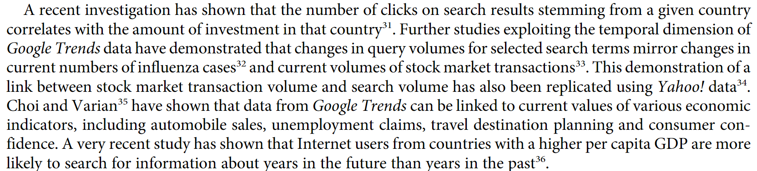
검색 수의 증가와 감소는 주가의 추세에 영향을 미친다.
Preis, Tobias, Helen Susannah Moat, and H. Eugene Stanley. 2013. “Quantifying Trading Behavior in Financial Markets Using Google Trends.” Scientific Reports 3 (1): 1684. https://doi.org/10.1038/srep01684.

Slide 39
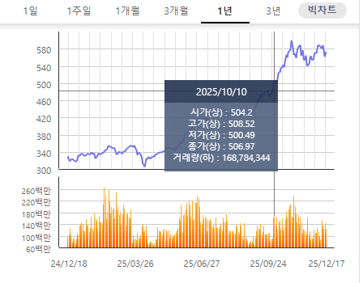
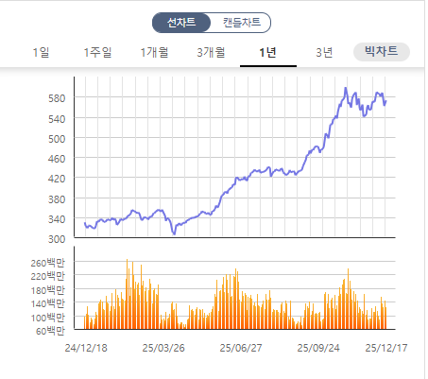
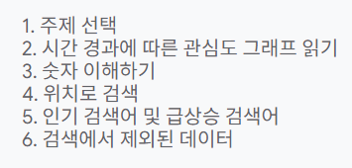
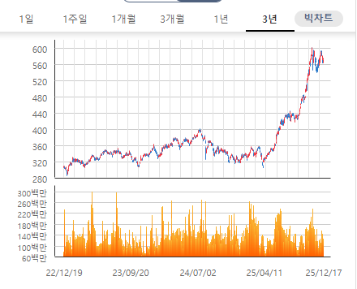
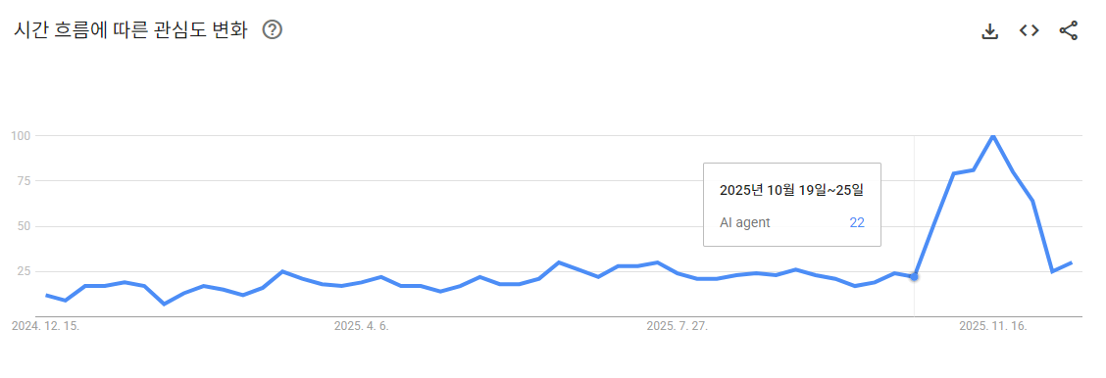
Google Trends
https://trends.google.co.kr/trends/
https://data.krx.co.kr/contents/MDC/MDI/mdiLoader/index.cmd?menuId=MDC0201010105

Slide 40
Sentiment Feature
정의
시장 참여자의 심리와 태도를 수치화한 변수.
뉴스 기사, 기업 공시, 트위터·레딧 같은 소셜미디어 글에서 긍정·부정 감정 점수를 추출해 사용.
기능
투자자 심리 반영: 군중심리(bullish/bearish)를 모델에 포함해 가격 변동성을 설명.
비정형 데이터 활용: 텍스트·감정 데이터를 정량화하여 예측 모델의 입력 변수로 사용.
시장 방향성 예측: 긍정적 뉴스 → 매수세 강화, 부정적 뉴스 → 매도세 강화.
특징
비정형성: 자연어 처리(NLP), 감정 분석 기법 필요.
실시간성: 뉴스·SNS 데이터는 빠르게 변동, 단기 예측에 강점.
주관성: 데이터 출처와 분석 방법에 따라 결과가 달라질 수 있음.
Technical Feature
정의
**과거 시장 데이터(가격·거래량)**에서 계산된 통계적·수학적 지표.
예: 이동평균(MA), 상대강도지수(RSI), 볼린저 밴드, MACD 등.
기능
추세 파악: 상승·하락 추세를 식별.
매매 신호 제공: 진입·청산 시점을 알려주는 지표.
패턴 기반 예측: 과거 가격 패턴이 미래에도 반복된다는 가정에 기반.
특징
정량적·객관적: 가격·거래량 같은 수치 데이터에 기반.
단기 예측에 강점: 기술적 지표는 주로 단기 매매 전략에 활용.
보편적 활용: 차트 분석가, 알고리즘 트레이딩 모델에서 기본적으로 사용.

Slide 41
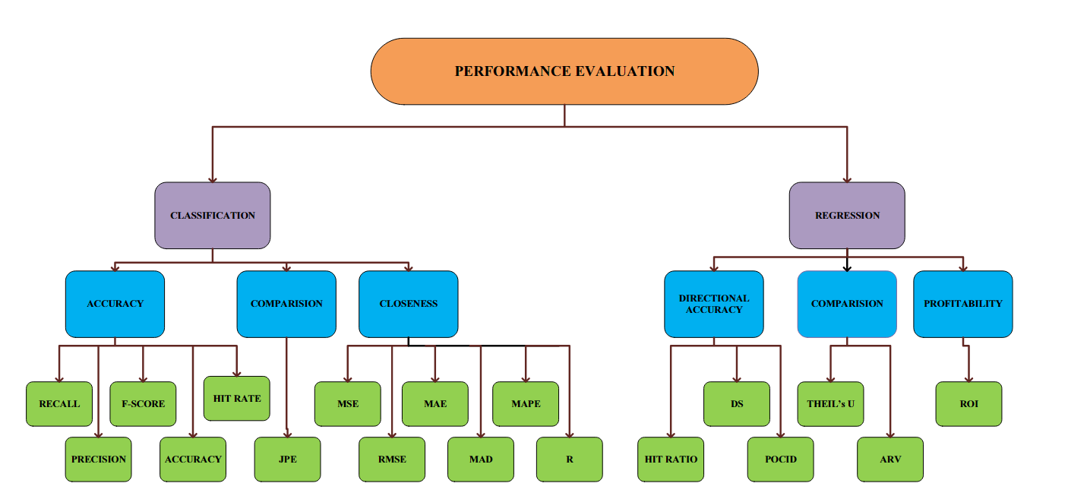
Kumar, Gourav, Sanjeev Jain, and Uday Pratap Singh. 2021. “Stock Market Forecasting Using Computational Intelligence: A Survey.” Archives of Computational Methods in Engineering 28 (3): 1069–101. https://doi.org/10.1007/s11831-020-09413-5.

Slide 42
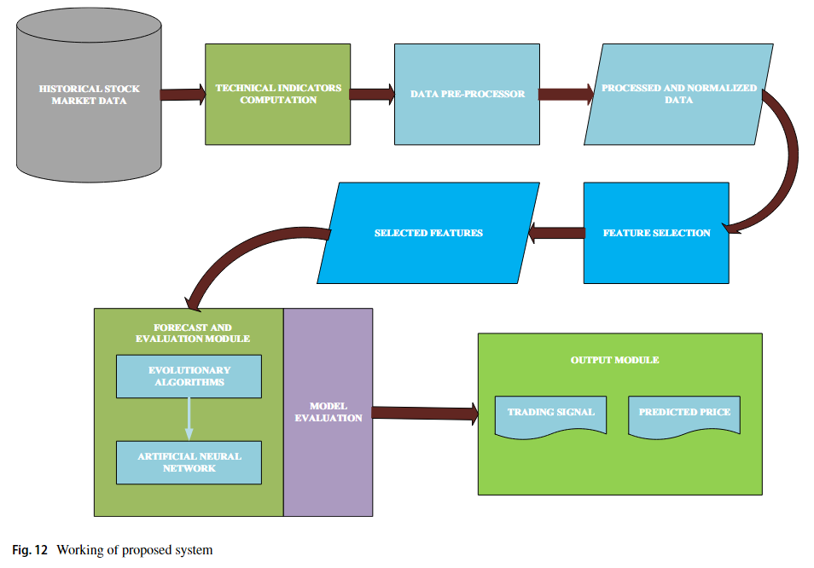

Slide 43
감성발생 후 시간 반영 기간
The highest accuracy is accomplished when technical feature applied on time horizon (day 1). Meanwhile, the sentiment feature performs the best when implemented on 30 and 45 trading windows. 126p
=> 기술적분석은 1일 후의 변화를 예측하는 것에, 감성분석은 30-45일 이후에 적용되는 경우, 즉 단기적으로 기술적 분석이 장기적 분석은 감성분석이 유의적일 수 있다
the combination of technical analysis feature and sentiment label feature has steady performance, especially on time horizon (day 1) and trading windows of 3, 5, 10 and 15. However, the accuracy of combined feature falls on the 30 trading window.

Slide 44
감성분석을 위한 데이터의 종류
주식 데이터를 분석을 위한 감성 데이터를 수집하는 대상
전체 시장에 미치는 데이터는 거시경제, 정치, 외교(미국 등)에 관한 정보
개별 산업에 대한 데이터는 미,거시경제, 산업동향
개별 기업에 대한 데이터는 기업의 재무보고, 영업현황

Slide 45
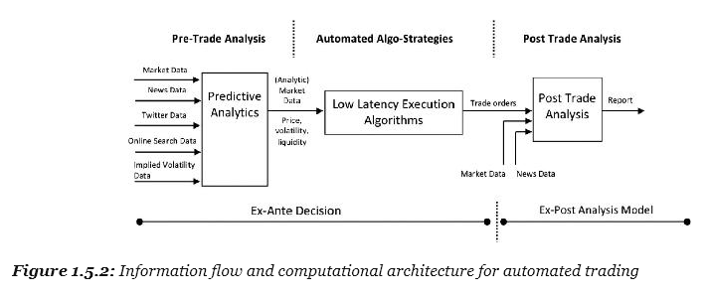

Slide 46
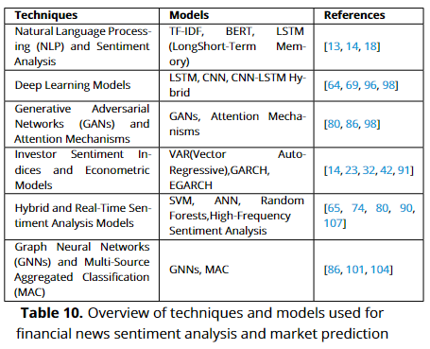
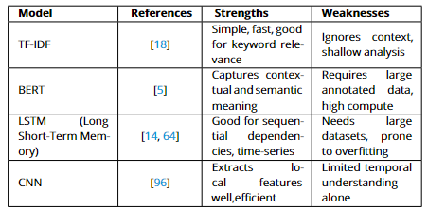
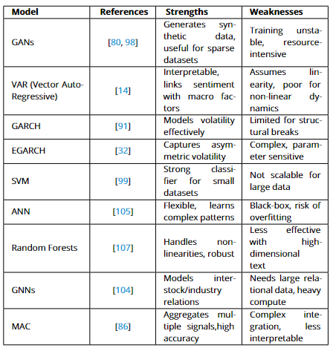
감성분석 기술과 모델
Ehsan, Aqsa, Shaista Habib, and Arman Sohail. 2025. “Financial News Sentiment Analysis Using NLP and Machine Learning for Asset Price Prediction: A Systematic Review.” VFAST Transactions on Software Engineering 13 (3): 279–308. https://doi.org/10.21015/vtse.v13i3.2165.

Slide 47
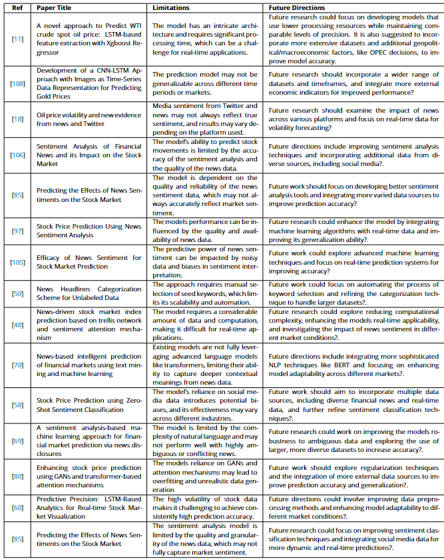
감성분석의 한계
Sentiment analysis techniques, however, have yet to demonstrate their full potential, as they are frequently hindered by problems of noisy data, subjective sentiment interpretation, and nonstationarity of financial time series
Ehsan, Aqsa, Shaista Habib, and Arman Sohail. 2025. “Financial News Sentiment Analysis Using NLP and Machine Learning for Asset Price Prediction: A Systematic Review.” VFAST Transactions on Software Engineering 13 (3): 279–308. p.299.https://doi.org/10.21015/vtse.v13i3.2165.

Slide 48
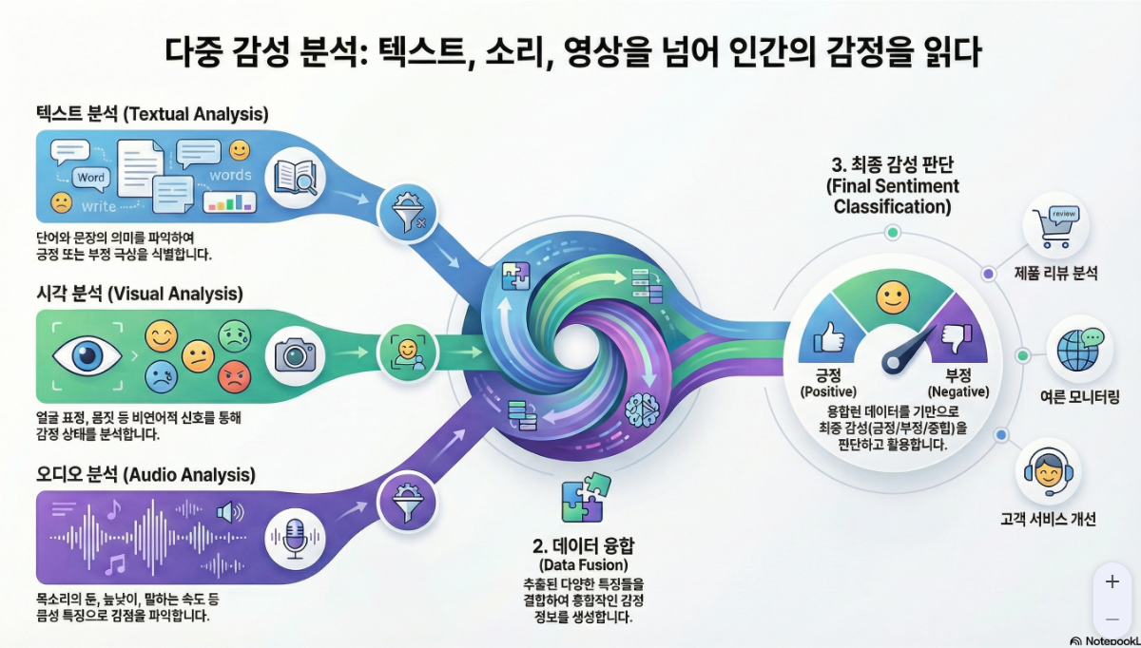

Slide 49
AI Agent와 통합 기대효과
When integrated into agentic AI agents, these models can autonomously analyze incoming news streams, cross-check sentiment with live market data, and adapt predictions in real time, ensuring that forecasts remain accurate and contextually relevant as market sentiment drivers evolve.
AI agent의 향후 기대효과
=> 유입된 데이터를 자동 분석하고, 시장의 실시간 데이터와 교차 확인이 가능하여 실시간 예측이 가능해 짐
Ehsan, Aqsa, Shaista Habib, and Arman Sohail. 2025. “Financial News Sentiment Analysis Using NLP and Machine Learning for Asset Price Prediction: A Systematic Review.” VFAST Transactions on Software Engineering 13 (3): 279–308. p.302.https://doi.org/10.21015/vtse.v13i3.2165.

Slide 50
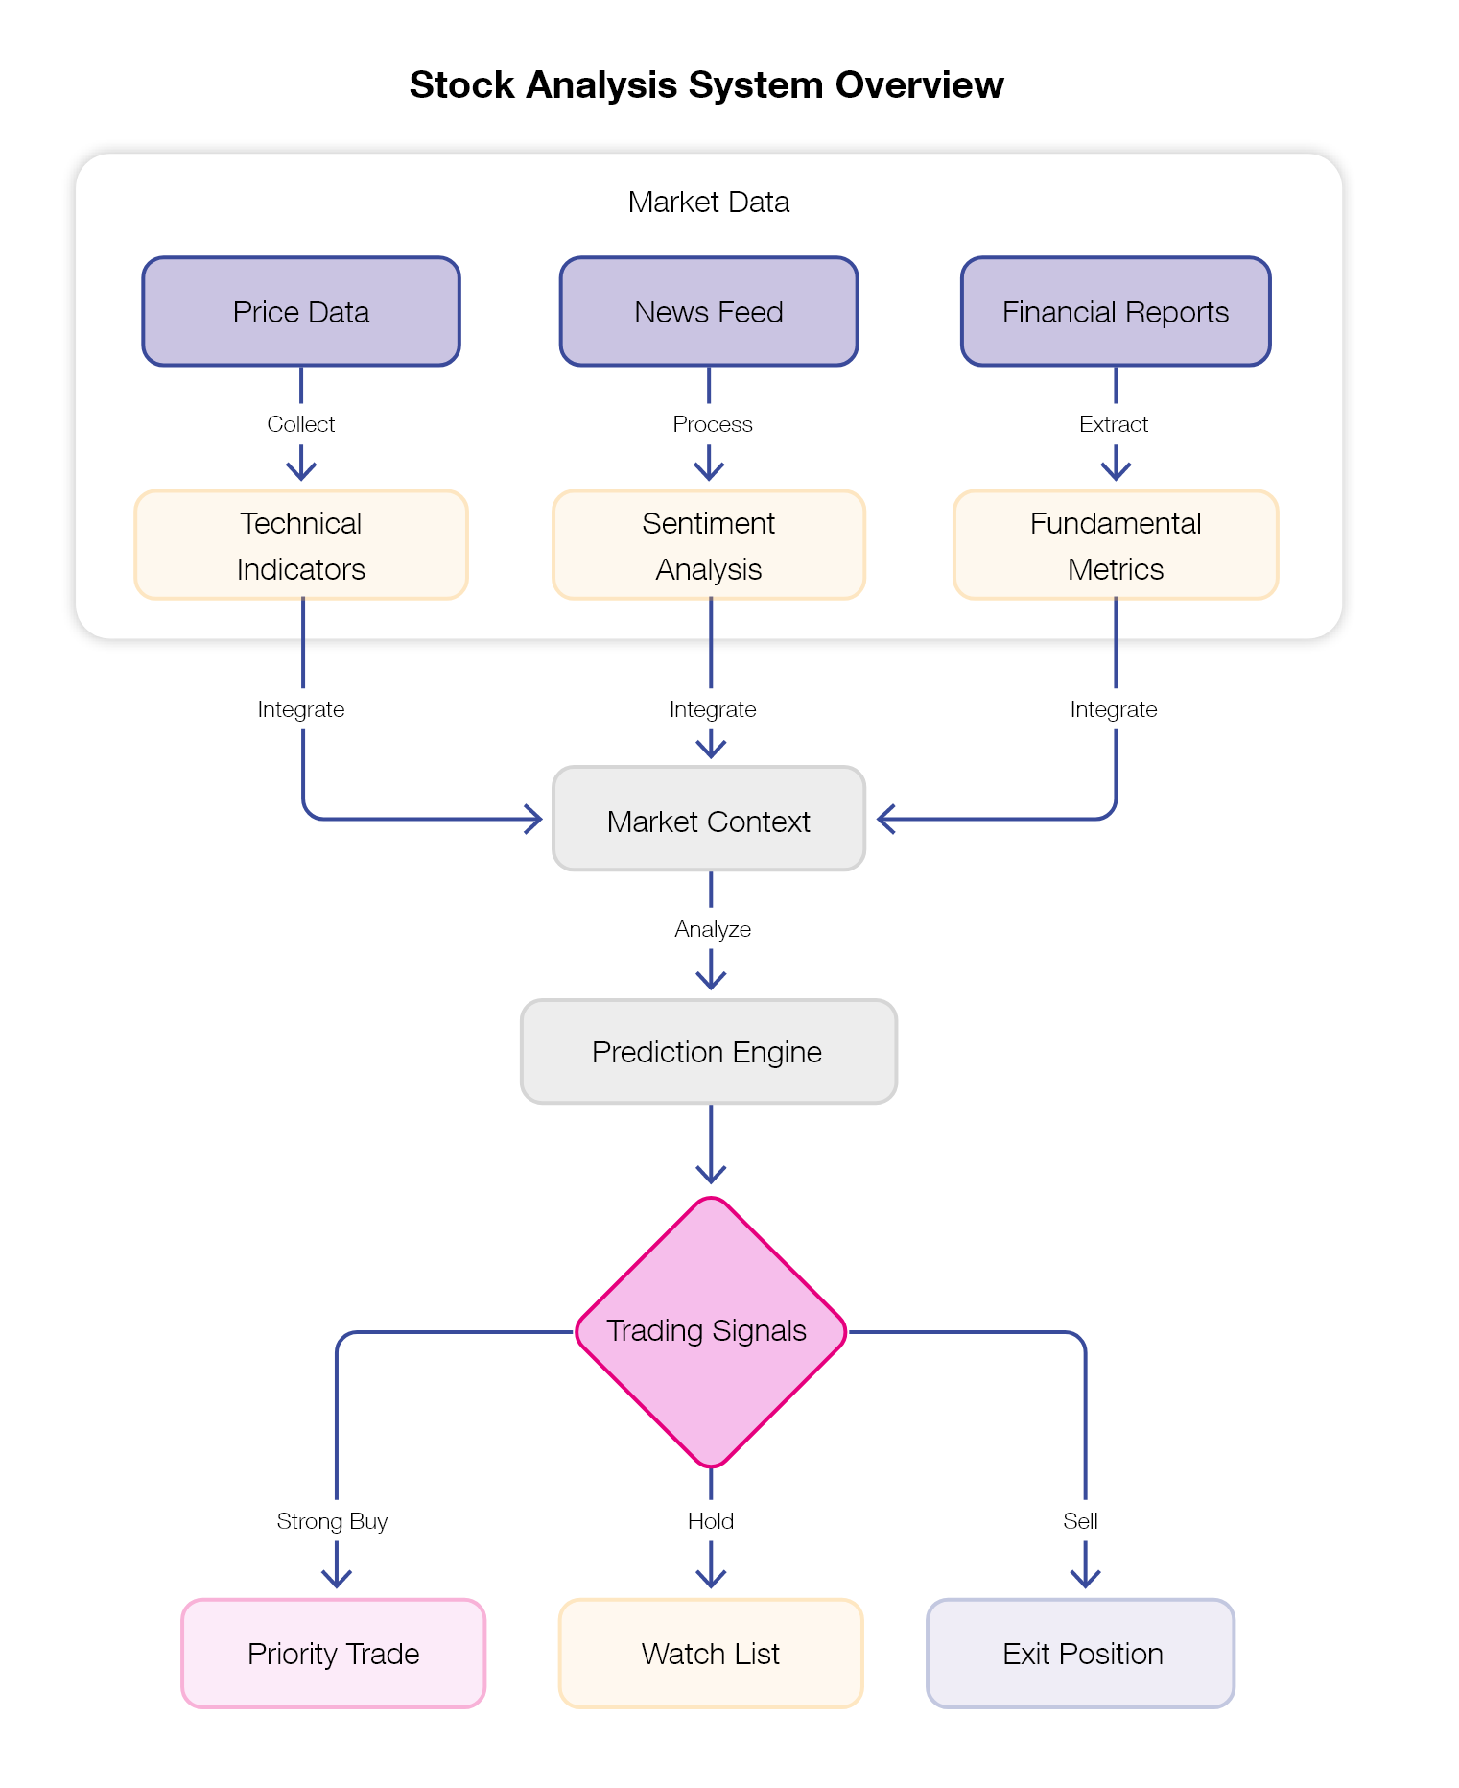
주가 분석의 흐름
주식시장의 기초분석
주가변동 데이터
소비자의 태도, 의견 등 감성데이터
=> 이를 통합하여 시장에서의 맥락 (Market Context)와 통합 후 변동 예측
Mastering AI Agents p.69

Slide 51
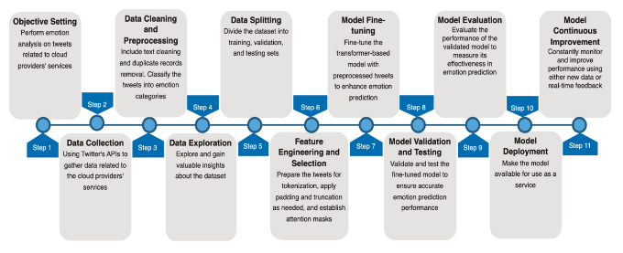
리서치 프로세스

Slide 52
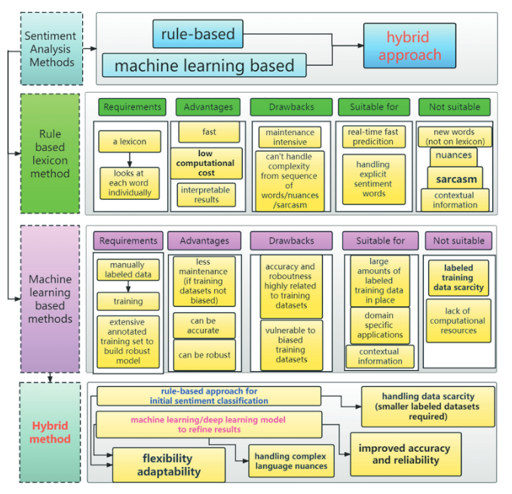
감성분석의 진행방향
감성분석을 위한 규칙
-Rule-Based
-ML-Based
=> Hybrid Approach
Data Fusion
Li, Jinfeng. n.d. Sentiment Analysis Advances.

Slide 53
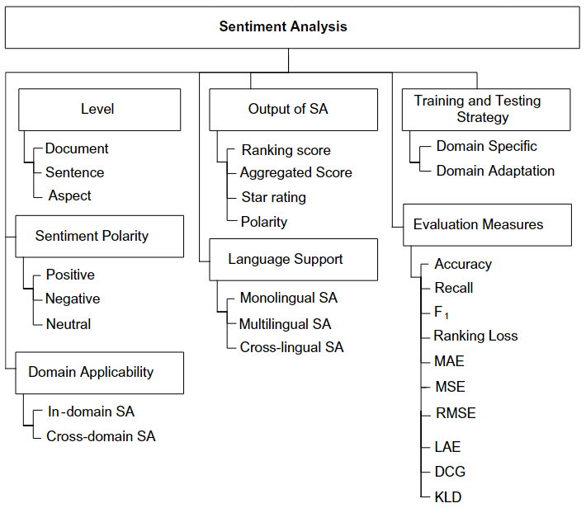
다양한 데이터를 분석
감성의 분류(3단, 5단 ets.)
주식의 경우 다양한 거시경제, SNS, 주식시장정보 등 다양함
데이터 분석 수준의 정확성과 같은 지표가 아닌 실질적인 데이터의 영향에 의한 주가변화를 측정

Slide 54
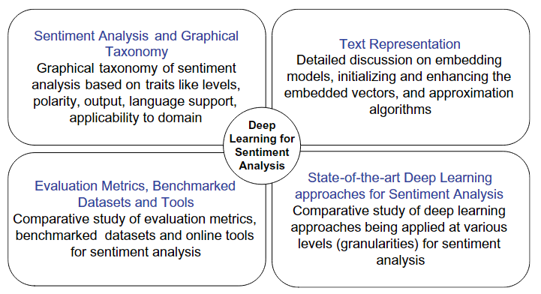
ML for SA

Slide 55
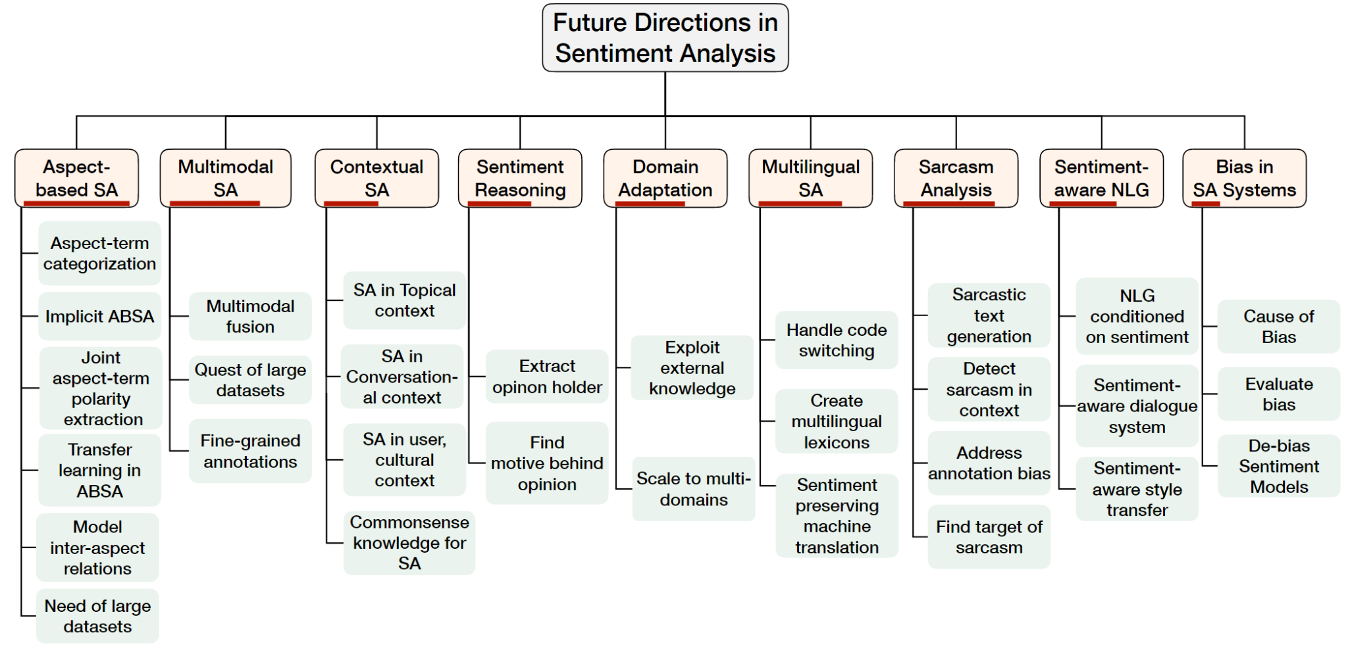
SA의 향후 방향
Poria, Soujanya, Devamanyu Hazarika, Navonil Majumder, and Rada Mihalcea. 2020. Beneath the Tip of the Iceberg: Current Challenges and New Directions in Sentiment Analysis Research. November 16. https://doi.org/10.48550/arXiv.2005.00357.

Slide 56
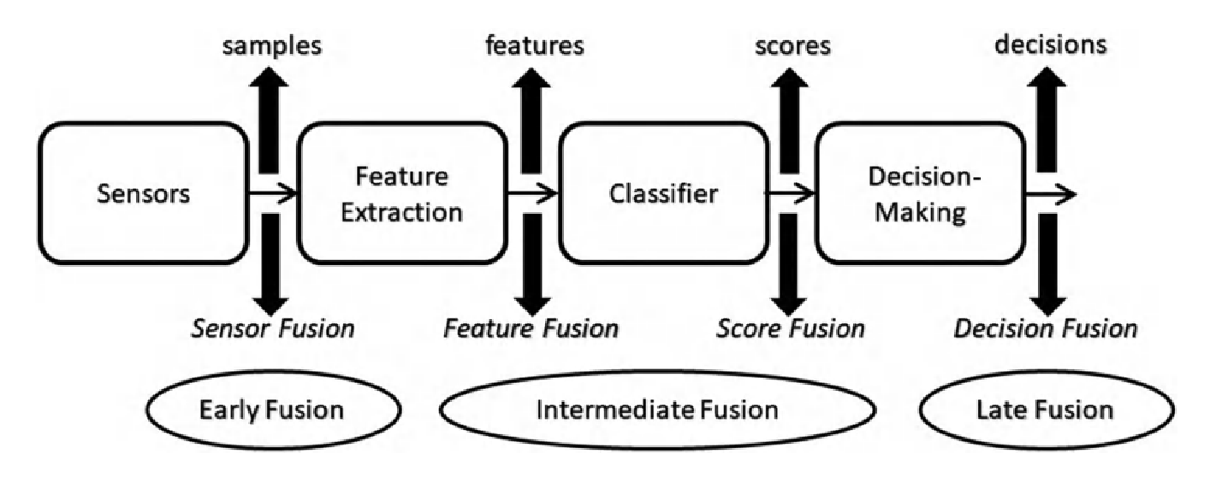
How to Multi-modal Data Fusion
Raol, Jitendra R., S. Sethu Selvi, Sudesh K. Kashyap, and Ailneni Sanketh. 2025. Data Fusion Mathematics: Theory and Practice. 2nd ed. CRC Press. https://doi.org/10.1201/9781003560265.

Slide 57
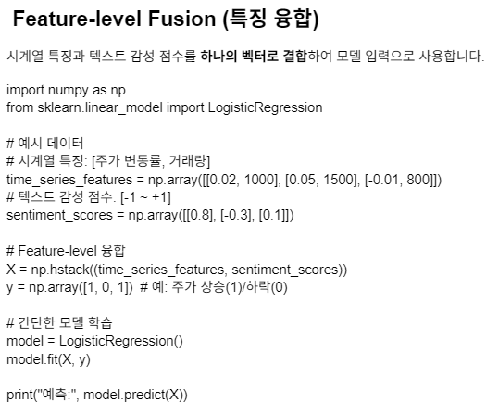
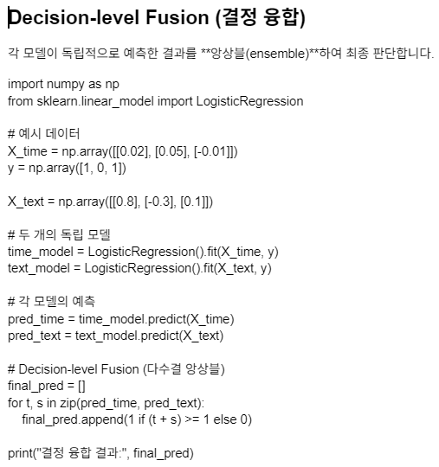
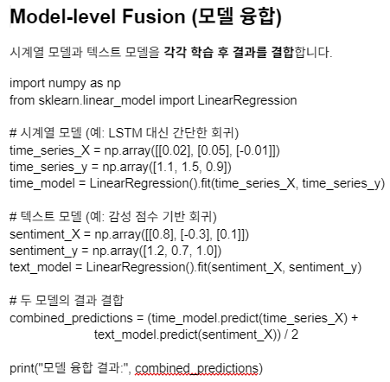
데이터 융합 방식
Feature-level Fusion → 입력 단계에서 특징을 합침
Model-level Fusion → 모델별로 학습 후 결과를 결합
Decision-level Fusion → 독립적 예측을 앙상블

Slide 58
감성분석을 위한 실시간 데이터의 수집(Data Sources and Access Methods)
Yahoo Finance (prices, news)
Prices: Use yfinance for near real‑time quotes with 1‑minute polling.
News: yfinance.Ticker.news gives recent headlines. Poll for updates.
Note: Yahoo’s realtime WebSocket isn’t public; polling is the safe route.
X/Twitter (live stream)
Filtered Stream API v2 provides true real‑time tweets for your rules (e.g., stock cashtags).
Requires a developer account and Bearer Token.
Reddit (new posts/comments)
Use PRAW to poll subreddits (e.g., r/stocks, r/wallstreetbets) for new submissions/comments.
Pushshift is not real‑time anymore; stick with Reddit’s API.
Stocktwits (sentiment-rich messages)
Public endpoints for symbol streams (e.g., AAPL). Poll for new messages.
Optional extras:
YouTube comments (poll via Data API), News APIs (e.g., NewsAPI), Discord (bot with event handlers) — include if relevant.

Slide 59
대표적인 트랜스포머 기반 융합 모델
① MulT (Multimodal Transformer)
핵심 아이디어: 서로 다른 모달리티(예: 텍스트와 오디오)를 직접적으로 정렬(Alignment)하지 않고, Cross-modal Attention을 통해 한 모달리티의 정보를 다른 모달리티로 투영하여 잠재적인 상호작용을 학습합니다.
GitHub: yaohungt/Multimodal-Transformer
특징: CMU-MOSI, CMU-MOSEI 데이터셋에서 성능이 매우 뛰어나며, "비정렬(Unaligned)" 데이터 처리에 강점이 있습니다.
② MAG-BERT (Multimodal Adaptation Gate for BERT)
핵심 아이디어: 텍스트를 처리하는 BERT 모델 내부에 **MAG(Multimodal Adaptation Gate)**라는 장치를 삽입하여, 텍스트 정보가 흐르는 중간에 시각 및 청각 정보를 주입(Injection)하는 방식입니다.
GitHub: eshansurendra/MAG-BERT
특징: 언어 모델(BERT)의 강력한 성능을 유지하면서 멀티모달 정보를 효과적으로 결합합니다.
③ MISA (Modality-Invariant and Specific-Analysis)
핵심 아이디어: 각 모달리티를 '공통적인 특징(Invariant)'과 '고유한 특징(Specific)'으로 분리하여 학습한 뒤, 이를 트랜스포머 레이어 등으로 결합합니다.
GitHub: declare-lab/MISA

Slide 60
통합 프레임워크
MMSA (Multimodal Sentiment Analysis Toolkit)
GitHub: thuiar/MMSA
내용: 이 리포지토리는 MulT, MISA, TFN, LMF, Self-MM 등 15개 이상의 최신 멀티모달 감성 분석 모델을 통합하여 제공합니다.
장점:
CMU-MOSI, MOSEI 데이터를 자동으로 처리해 줍니다.
간단한 파이썬 코드로 여러 트랜스포머 기반 모델을 실험해 볼 수 있습니다.
pip install MMSA로 쉽게 설치가 가능합니다

Slide 61
멀티모달 데이터 통합 주요 방법론
1. Early Fusion (입력단 융합) 서로 다른 데이터를 신경망에 넣기 전에 하나로 합치는 방식입니다.
방법: 텍스트에서 감성 점수(Sentiment Score)나 임베딩(Vector)을 추출한 뒤, 이를 시계열 데이터의 열(Column)로 추가합니다.
구현: 주가 데이터가 [시가, 고가, 저가]라면 여기에 [감성점수]를 더해 [시가, 고가, 저가, 감성점수]라는 4차원 입력을 만듭니다.
장점: 구현이 매우 간단하며 데이터 간의 초기 상관관계를 학습하기 좋습니다.
2. Intermediate Fusion (모델 내부 융합) 각 모달리티(Modality)를 전담하는 신경망을 따로 두고, 중간의 특징 추출 단계에서 결합하는 방식
구조:
텍스트 경로: BERT나 RoBERTa 같은 언어 모델을 통해 문맥 벡터를 추출합니다.
시계열 경로: LSTM, GRU 또는 1D-CNN을 통해 시간적 패턴 벡터를 추출합니다.
병합(Concat): 추출된 두 벡터를 하나로 이어 붙여(Concatenation) 최종 Dense Layer(Fully Connected)에 전달합니다.
장점: 각 데이터의 고유한 특성(언어적 의미 vs 시간적 흐름)을 보존하면서 결합할 수 있습니다.
3. Cross-modal Attention (어텐션 기반 융합) 최근 트랜스포머(Transformer) 모델에서 주로 사용하는 최첨단 방식입니다.
원리: 텍스트 정보가 시계열 데이터의 어느 시점에 중요한 영향을 주었는지 모델이 스스로 찾게 합니다.
예시: "금리 인상"이라는 텍스트가 입력되었을 때, 모델은 시계열 데이터 중 금리 발표일 근처의 데이터에 더 높은 가중치(Attention)를 부여합니다.
핵심 모델: **MulT (Multimodal Transformer)**가 이 방식을 대표합니다.

Slide 62
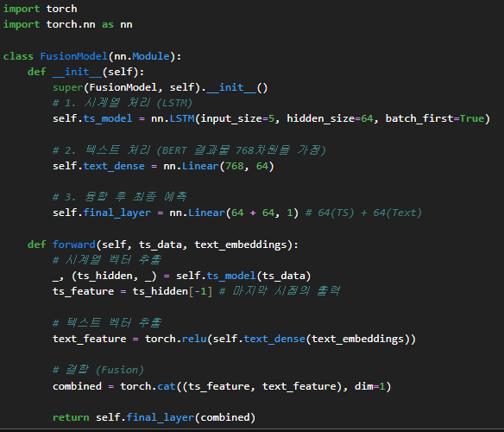
Python Code Ex.

Slide 63
주식시장의 감성데이터와 시계열 데이터의 융합
융합 대상 데이터: 수치 데이터(정형 시계열 자료), 뉴스 기사 및 소셜 미디어 데이터(비정형 감성 자료).
적용 기법:
순환 신경망 (RNN/LSTM): 주가 변화와 같은 시계열 데이터의 시간적 의존성을 포착하는 데 탁월하며, 뉴스 데이터의 시퀀스 정보와 결합하여 학습할 수 있습니다.
감성 분석 (Sentiment Analysis) 및 NLP: 뉴스나 게시글에서 긍정/부정적 감성을 추출하여 수치화한 뒤, 이를 시계열 모델의 추가 변수로 입력합니다.
어텐션 메커니즘 (Attention Mechanisms): 수많은 뉴스 정보 중 주가 변동에 가장 큰 영향을 미치는 특정 시점이나 텍스트 정보를 동적으로 가중치 있게 반영하여 예측 정확도를 높입니다.
동적 베이즈 네트워크 (DBN): 시간에 따른 변수 간의 확률적 관계를 모델링하여, 결측치가 있는 복잡한 금융 데이터 내의 인과 관계를 추론하는 데 사용됩니다.
시계열 데이터는 지속적인 데이터의 변화를 감성데이터는 시장의 급속한 또는 갑작스러운 변화와 소비자들의 태도를 반영

Slide 64
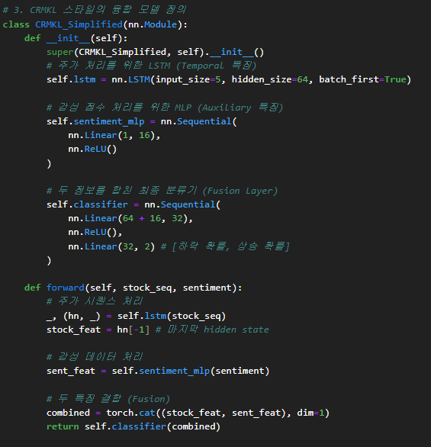
CRMKL Code_part
융합 모델 구조(Multimodal Fusion Model)
모델의 강점
다양한 정보 수용: 주가의 단순한 수치 패턴뿐만 아니라, 시장의 심리(감성 데이터)와 거시적인 지표를 동시에 고려합니다.
비동기 데이터 처리: 뉴스나 블로그는 매일 발생하지 않을 수 있습니다. 이를 수치화하여 MLP 입력으로 넣음으로써 시계열의 연속성을 해치지 않고 정보를 주입할 수 있습니다.
상승/하락 예측 최적화: 단순 수치 예측보다 '방향성(Classification)'을 타겟으로 잡음으로써, 실제 투자 전략(Long/Short)에 더 직관적으로 활용 가능합니다.
삼성전자 사례

Slide 65
05. 자체 평가 의견
데이터의 융합 방법은 다양함
파이썬을 통한 데이터의 융합은 실제적으로 가능함
향후 방향
데이터 수집에 제한적(각 데이터의 유료 또는 유료화)
수집할 수 있는 웹크롤링의 제한
전반적인 시장 정보 수집 등이 제한 됨
개별적인 기업 대상의 주가 분석은 가능한 것으로 보임
KOSPI 등의 전반적 시장 데이터를 분석하는 방법론이 필요

Slide 66
참고문헌
Albrecht, J., Ramachandran, S., & Winkler, C. 2020년. Blueprints for Text Analytics Using Python. O’Reilly Media, Inc.
Chen, Chung-Chi, and Hiroya Takamura. 2025. Agent AI for Finance: From Financial Argument Mining to Agent-Based Modeling. SpringerBriefs in Intelligent Systems. Springer Nature Switzerland. https://doi.org/10.1007/978-3-031-94687-5.
Chen, Chung-Chi, Hen-Hsen Huang, and Hsin-Hsi Chen. 2021. From Opinion Mining to Financial Argument Mining. SpringerBriefs in Computer Science. Springer Singapore. https://doi.org/10.1007/978-981-16-2881-8.
Corazza, Marco, René Garcia, Faisal Shah Khan, Davide La Torre, and Hatem Masri. 2024. Artificial Intelligence and Beyond for Finance. Vol. 15. Transformations in Banking, Finance and Regulation. WORLD SCIENTIFIC (EUROPE). https://doi.org/10.1142/q0449.
DR JIGNASHA SHAH DALAL, DR SANTHILATA K. V. 2025. ULTIMATE FINGPT FOR FINANCIAL ANALYSIS. ORANGE EDUCATION PVT LTD.
Ehsan, Aqsa, Shaista Habib, and Arman Sohail. 2025. “Financial News Sentiment Analysis Using NLP and Machine Learning for Asset Price Prediction: A Systematic Review.” VFAST Transactions on Software Engineering 13 (3): 279–308. https://doi.org/10.21015/vtse.v13i3.2165.
Li, Jinfeng. n.d. Sentiment Analysis Advances.
Liu, Bing. 2007. Web Data Mining: Exploring Hyperlinks, Contents, and Usage Data. Data-Centric Systems and Applications. Springer.
Liu, Bing. 2012. Sentiment Analysis and Opinion Mining. Synthesis Lectures on Human Language Technologies Ser. Morgan & Claypool Publishers.
Liu, Bing. 2015. Sentiment Analysis: Mining Opinions, Sentiments, and Emotions. First published. Cambridge University Press. https://doi.org/10.1017/CBO9781139084789.
Liu, Bing. 2020. Sentiment Analysis: Mining Opinions, Sentiments, and Emotions 2nd. 2nd ed. Cambridge University Press. https://doi.org/10.1017/9781108639286.
Mitra, Gautam. 2016년. Handbook of Sentiment Analysis in Finance.
Kumar, Gourav, Sanjeev Jain, and Uday Pratap Singh. 2021. “Stock Market Forecasting Using Computational Intelligence: A Survey.” Archives of Computational Methods in Engineering 28 (3): 1069–101. https://doi.org/10.1007/s11831-020-09413-5.

Slide 67
Meredith, Dale. 2024. The OSINT Handbook: A Practical Guide to Gathering and Analyzing Online Information. 1st ed. Packt Publishing Limited.
Mitra, Gautam. 2016. Handbook of Sentiment Analysis in Finance. 2nd ed. John Wiley & Sons.
Poria, Soujanya, Devamanyu Hazarika, Navonil Majumder, and Rada Mihalcea. 2020. Beneath the Tip of the Iceberg: Current Challenges and New Directions in Sentiment Analysis Research. November 16. https://doi.org/10.48550/arXiv.2005.00357.
Preis, Tobias, Helen Susannah Moat, and H. Eugene Stanley. 2013. “Quantifying Trading Behavior in Financial Markets Using Google Trends.” Scientific Reports 3 (1): 1684. https://doi.org/10.1038/srep01684.
Raol, Jitendra R., S. Sethu Selvi, Sudesh K. Kashyap, and Ailneni Sanketh. 2025. Data Fusion Mathematics: Theory and Practice. 2nd ed. CRC Press. https://doi.org/10.1201/9781003560265.
Ramsay, Allan. 2023. Machine Learning for Emotion Analysis in Python: Build AI-Powered Tools for Analyzing Emotion Using Natural Language Processing and Machine Learning. 1st ed. With Tariq Ahmad. Packt Publishing Limited.
Sagala, Tommy Wijaya, Mei Silviana Saputri, Rahmad Mahendra, and Indra Budi. 2020. “Stock Price Movement Prediction Using Technical Analysis and Sentiment Analysis.” Proceedings of the 2020 2nd Asia Pacific Information Technology Conference, January 17, 123–27. https://doi.org/10.1145/3379310.3381045.
Stewart, Dominic. 2010. Semantic Prosody: A Critical Evaluation. Routledge Advances in Corpus Linguistics 9. Taylor & Francis Group.
Suzuki, Joe. 2023. WAIC and WBIC with Python Stan: 100 Exercises for Building Logic. Springer Nature Singapore. https://doi.org/10.1007/978-981-99-3841-4.
Van Der Post, Hayden. 2023. Sentiment Analysis in Trading: Python’s Perspective on Market Emotions: Sentiment Analysis in Quantitative Finance. Reactive Publishing.

Slide 68
article
Bagozzi, R. P., M. Gopinath, and P. U. Nyer. 1999. “The Role of Emotions in Marketing.” Journal of the Academy of Marketing Science 27 (2): 184–206. https://doi.org/10.1177/0092070399272005.
Kaur, Chhinder, and Anand Sharma. 2020. “Social Issues Sentiment Analysis Using Python.” 2020 5th International Conference on Computing, Communication and Security (ICCCS), October 14, 1–6. https://doi.org/10.1109/ICCCS49678.2020.9277251.
Kirtac, Kemal, and Guido Germano. 2024. “Sentiment Trading with Large Language Models.” Finance Research Letters 62 (April): 105227. https://doi.org/10.1016/j.frl.2024.105227.
Kumar, Gourav, Sanjeev Jain, and Uday Pratap Singh. 2021. “Stock Market Forecasting Using Computational Intelligence: A Survey.” Archives of Computational Methods in Engineering 28 (3): 1069–101. https://doi.org/10.1007/s11831-020-09413-5.
Mino, Domenica, and Cillian Williamson. 2025. Sentiment and Volatility in Financial Markets: A Review of BERT and GARCH Applications during Geopolitical Crises. October 18. https://doi.org/10.48550/arXiv.2510.16503.
Sagala, Tommy Wijaya, Mei Silviana Saputri, Rahmad Mahendra, and Indra Budi. 2020. “Stock Price Movement Prediction Using Technical Analysis and Sentiment Analysis.” Proceedings of the 2020 2nd Asia Pacific Information Technology Conference, January 17, 123–27. https://doi.org/10.1145/3379310.3381045.
Zhang, Alex L., Tim Kraska, and Omar Khattab. 2025. “Recursive Language Models.” arXiv:2512.24601. Preprint, arXiv, December 31. https://doi.org/10.48550/arXiv.2512.24601.

